Slide 1


Graphiques animés avec gganimate
Sous ggplot2
Séance bricole’R 2020.2 | internet, 30 avril 2020
- - -
Franck Nadaud | CNRS-CIRED Paris

Slide 2
plan
Introduction
Présentation de gganimate
Exemples commentés
Discussion
Liens et références

Slide 3
Introduction
Les graphiques ggplots sont parfois difficiles à lires quand bien même leur finition peut être savamment optimisée
On rencontre fréquemment des données qui décrivent des formes d’évolutions qu’elles se déroulent dans le temps ou d’autres espaces
L’utilisation de galeries de graphiques statiques (facetting dans ggplot: facet_grid, facet_wrap) rencontre souvent certaines limites notamment lorsque le nombre de catégories est élévé: pays, départements, postes de dépenses…
L’exploration des données dans le temps par balayage existe depuis les années 1980: grand tour, Ggobi, en fait depuis que l’infographie le permet…

Slide 4
Présentation de gganimate
gganimate est un paquetage très complet qui permet d’animer des graphiques composés sous ggplot:
https://gganimate.com/articles/gganimate.html
https://gganimate.com/reference/index.html
https://www.data-imaginist.com/2019/gganimate-has-transitioned-to-a-state-of-release/
Excellents sites d’apprentissage très complet:
https://github.com/thomasp85/gganimate
https://github.com/ropenscilabs/learngganimate

Slide 5
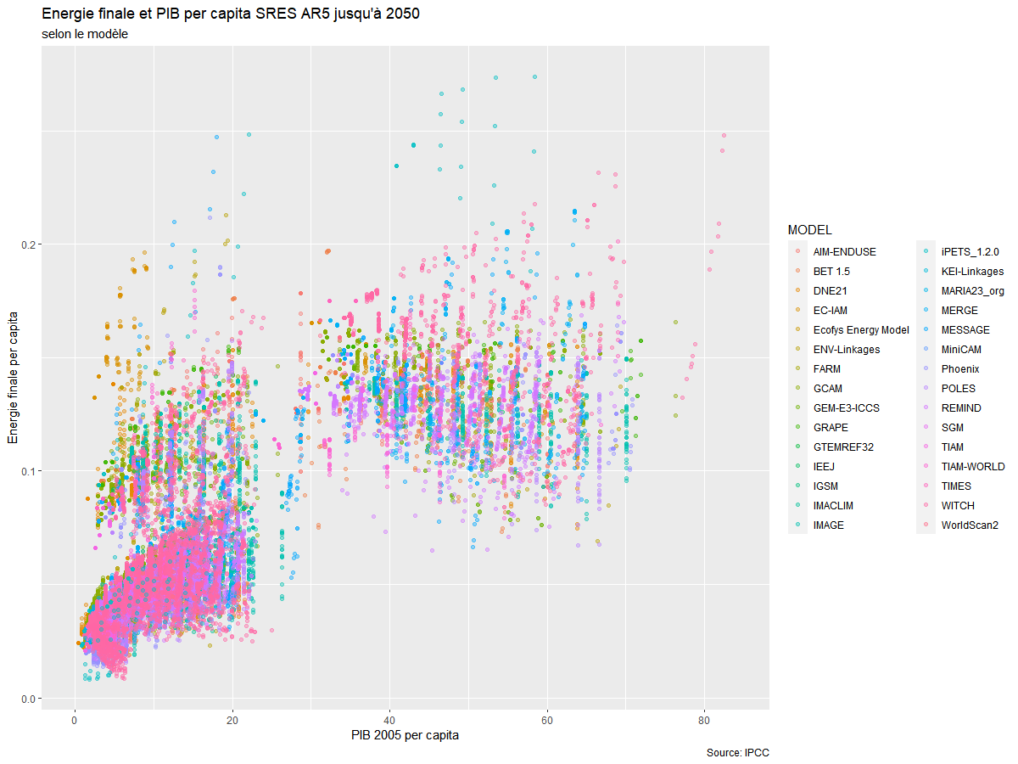
Exemples commentes
Lancer au préalable gganimate avec tidyverse / ggplot2
Une animation gganimate se greffe à un objet ggplot2
Prenons un graphique ggplot statique:
### EF_pc / PIB_pc statique --- by model
EF_pib_pc_mod <- ggplot(data_2050_wide) +
aes(x = GDP_MER/Population,
y = Final_Energy/Population, colour = MODEL) +
geom_point(alpha = 0.4) +
labs(x = "PIB 2005 per capita",
y = "Energie finale per capita",
title = "Energie finale et PIB per capita SRES AR5 jusqu'à 2050",
subtitle = "selon le modèle",
caption = "Source: IPCC",
Colour = "Modèle")
EF_pib_pc_mod
Traçons le graphique en
Balayant les points selon les
modèles
Notes:
Basculer sur la fenêtre Rstudio de la session à la fin de la seconde ligne.

Slide 6
Premier gganimate
Pour cela on ajoute des commandes spécifiques à gganimate dans le code ggplot du graphique:
### le même graphique animé:
EF_pib_pc_mod_anim <- ggplot(data_2050_wide) +
aes(x = GDP_MER/Population, y = Final_Energy/Population, colour = MODEL) +
geom_point(alpha = 0.4) +
labs(x = "PIB 2005 per capita",
y = "Energie finale per capita",
title = "Energie finale et PIB per capita SRES AR5 jusqu'à 2050",
subtitle = "selon le modèle : {closest_state}", ## affichage de l’état calculé dans le cycle
caption = "Source: IPCC",
Colour = "Modèle") +
transition_states(MODEL, transition_length = 1, state_length = 3) + # paramètres des transitions: on cycle sur la variable MODEL avec un rapport de 1/3 pour les états
ease_aes('linear') # paramètre de lissage de la transition : ici linéaire entre chaque plan: sans effets particuliers
EF_pib_pc_mod_anim
anim_save("EF_pib_pc_mod_anim.gif", animation = last_animation()) # sauvergarde en format gif de l’animation
Le graphique s’anime trop vite dès que le nombre de catégories dépasse 10,
Par défaut ggaminate distribue l’animation sur 100 cadres avec 10 cadres / seconde ce qui pour 30 modèles représente 3 modèles par seconde: il faudrait ralentir le défilement

Slide 7
Ralentir le defilement
On peut tout simplement changer les paramètres par défauts en spécifiant localement (pour une animation données) ou globalement (pour toutes les animations d’une session):
EF_pib_pc_mod_anim_slow <- ggplot(data_2050_wide) +
aes(x = GDP_MER/Population, y = Final_Energy/Population, colour = MODEL) +
geom_point(alpha = 0.4) +
labs(x = "PIB 2005 per capita",
y = "Energie finale per capita",
title = "Energie finale et PIB per capita SRES AR5 jusqu'à 2050",
subtitle = "selon le modèle : {closest_state}",
caption = "Source: IPCC",
Colour = "Modèle") +
transition_states(MODEL, transition_length = 1, state_length = 2) +
ease_aes('linear')
animate(EF_pib_pc_mod_anim_slow, nframes = 300, fps = 20, duration = 60) # attention ! 18 minutes de temps de calcul: 20 cadres x 60 secondes = 1200 cadres
anim_save("EF_pib_pc_mod_anim_very_slow.gif", animation = last_animation())
Il faut juste faire attention au temps de calcul car il croit proportionnellement au nombre de fps et la durée.
Dans tous les cas cela se fixe dans animate(ggplot, …)

Slide 8
Autres effets
Cycle sur une autre variable, le temps:
EF_pib_pc_mod_anim_slow_year <- ggplot(data_2050_wide) +
aes(x = GDP_MER/Population, y = Final_Energy/Population, colour = MODEL) +
geom_point(alpha = 0.4) +
labs(x = "PIB 2005 per capita",
y = "Energie finale per capita",
title = "Energie finale et PIB per capita SRES AR5 jusqu'à 2050",
subtitle = "selon le modèle et l'année: {closest_state}",
caption = "Source: IPCC",
Colour = "Modèle") +
transition_states(year, transition_length = 1, state_length = 2) +
ease_aes('linear')
animate(EF_pib_pc_mod_anim_slow_year, nframes = 400, fps = 20) # effet pas inintéressant ! Assez long à calculer quand même !
anim_save("EF_pib_pc_mod_anim_very_slow_year.gif", animation = last_animation())
Transition dans le temps : transition_time()
Suivi des données dans chaque plan: view_follow(fixed_y = TRUE)
Vue des plans précédent avec effacement progressif: shadow_wake(wake_length = 0.1, alpha = FALSE)
Persistance des données originales : shadow_mark(alpha = 0.3, size = 0.5)
Révélation progressive de données sur un axe: transition_reveal(Day)
Avec persistance des points : geom_point(aes(group = seq_along(Day))) + transition_reveal(Day)

Slide 9
Liens et references
Excellent avec les codes: https://twitter.com/hashtag/gganimate
https://github.com/ropenscilabs/learngganimate
https://www.datanovia.com/en/blog/gganimate-how-to-create-plots-with-beautiful-animation-in-r/
https://github.com/thomasp85/gganimate
https://gganimate.com/articles/gganimate.html
https://gganimate.com/reference/index.html
Très utile: http://r-statistics.co/Top50-Ggplot2-Visualizations-MasterList-R-Code.html
https://www.data-imaginist.com/2019/gganimate-has-transitioned-to-a-state-of-release/

